Slide 1
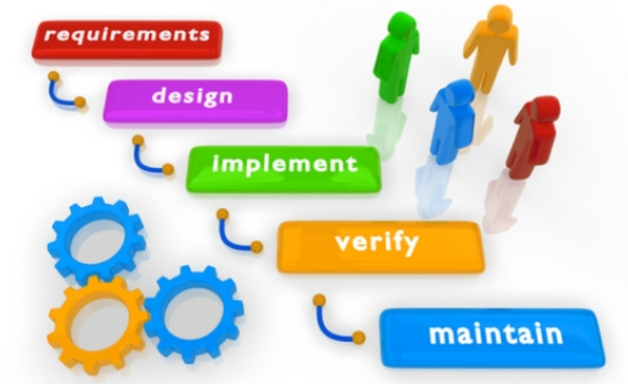
技术开发法
吴鹏飞
2015.2

Slide 2
技术开发法（教学软件工具）
技术开发
学习工具
课程APP
教学系统
学习平台
面向教学问题

Slide 3
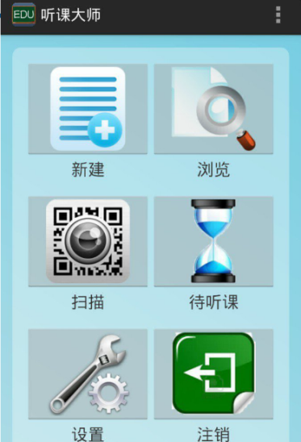
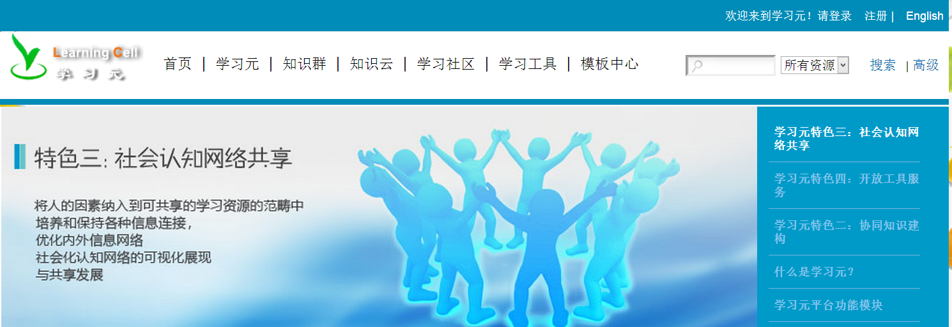
技术开发法（软件工程）
听课大师
课程APP
学习元平台

Slide 4
技术开发法：利用软件开发手段解决教学中存在的问题。

Slide 5
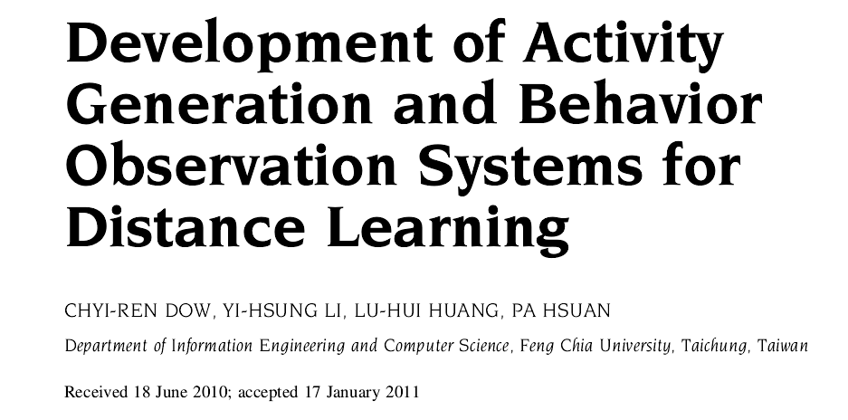
技术开发法Paper实例
SSCI：
SCI：Computer Application in Engineer Education

Slide 6
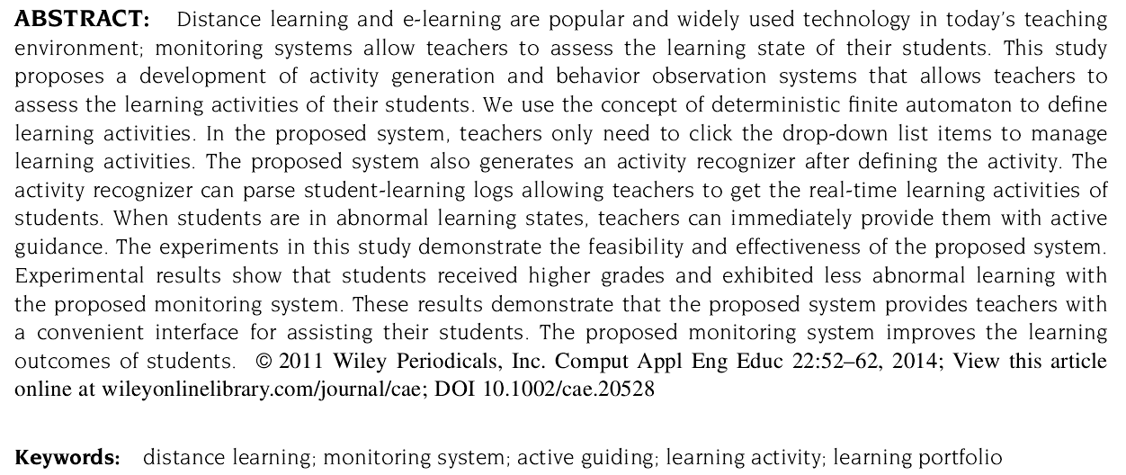
远程学习和e-learning常利用监控系统帮助教师评价学生学习状态。该研究也开发了一个活动生成和行为观测系统实现学习活动评价。定义了学习活动模型、方便教师管理学习活动、开发了活动识别器帮助教师实时监控学生学习行为并提供指导。通过实验方式验证了该系统的可用性和有效性，结果显示该系统能够提高学生学习成绩。
远程学习；监控系统；动态指导；学习活动；学习档案袋

Slide 7
核心研究问题
远程学习师生学习交互在学习过程中很重要。e-learning学习系统提供learning portfolio学习档案袋记录了学生的学习活动。然而，存在如下问题：
（1）analyze learning portfolios takes more time and effort.
（2）embarrassed to ask questions in front of other students. Teachers need to know if students are experiencing any problems during the learning process.
A real-time and adaptive learning activity monitoring System allow teachers to counsel their students efficiently.

Slide 8
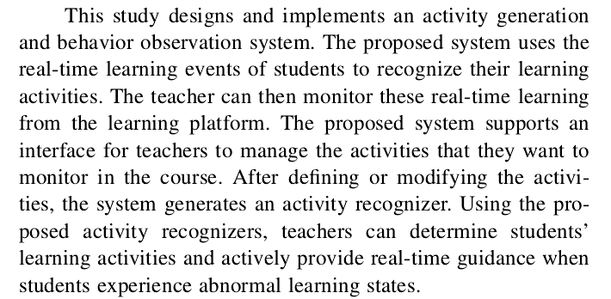
研究方法-技术开发法

Slide 9
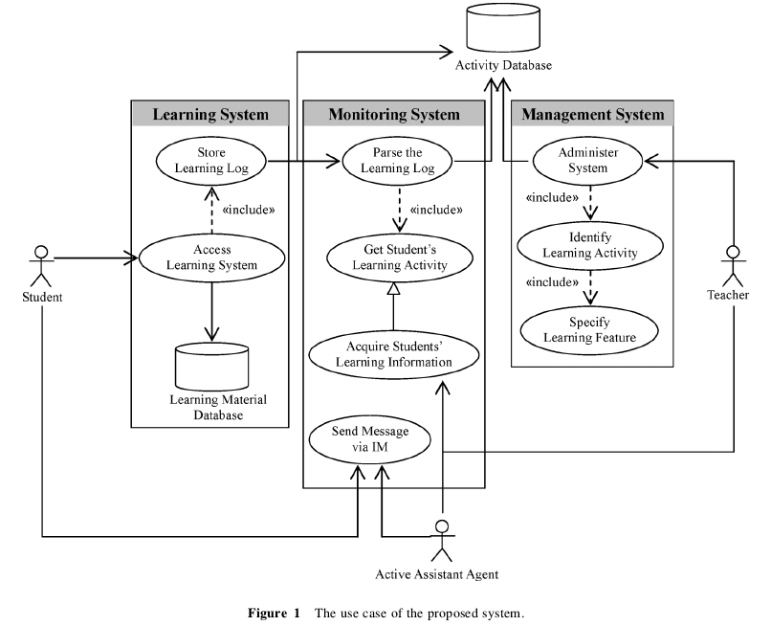
技术开发过程-系统用例图

Slide 10
技术开发过程-系统用例图
用例图主要用来描述“用户、需求、系统功能单元”之间的关系。它展示了一个外部用户能够观察到的系统功能模型图。帮助开发团队以一种可视化的方式理解系统的功能需求。
用例就是外部可见的系统功能，对系统提供的服务进行描述，用椭圆表示。
用例图所包含的元素：参与者(Actor)、用例(Use Case)、子系统(Subsystem)、关系、项目(Artifact)、注释(Comment)。

Slide 11
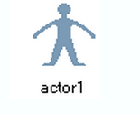
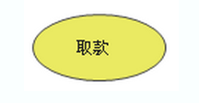
技术开发过程-系统用例图
参与者(Actor)：表示与您的应用程序或系统进行交互的用户、组织或外部系统，用一个小人表示。
用例(Use Case)：用例就是外部可见的系统功能，对系统提供的服务进行描述。

Slide 12
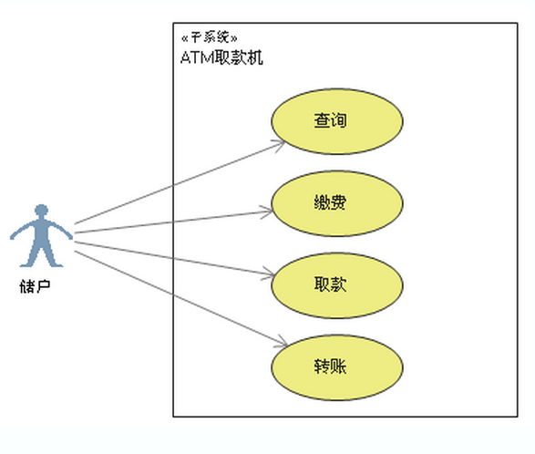
技术开发过程-系统用例图
子系统:用来展示系统的一部分功能，这部分功能联系紧密。

Slide 13
技术开发过程-系统用例图
关系：用例图中涉及的关系有关联、泛化、包含、扩展4种基本关系。

Slide 14
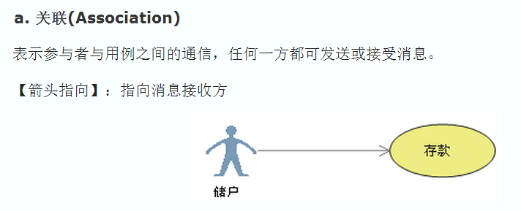
技术开发过程-系统用例图

Slide 15
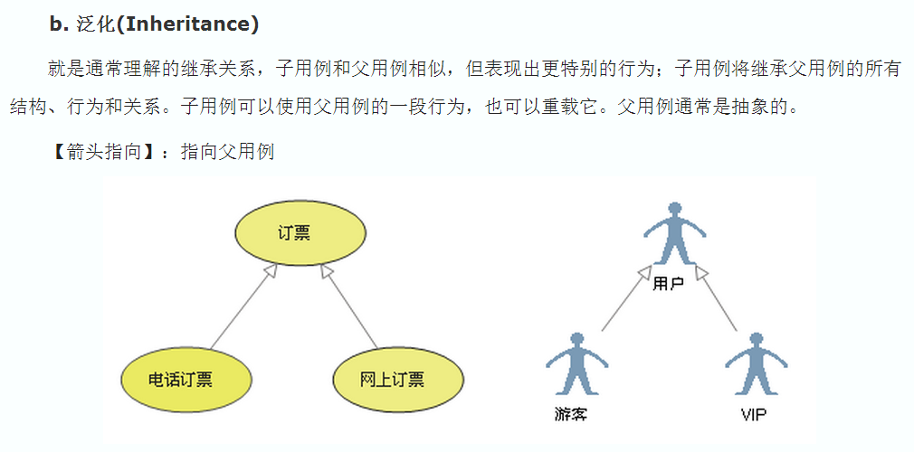
技术开发过程-系统用例图

Slide 16
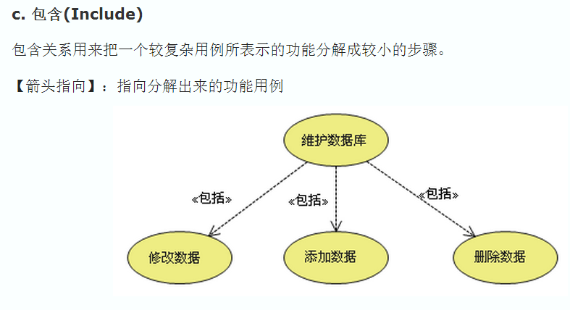
技术开发过程-系统用例图

Slide 17
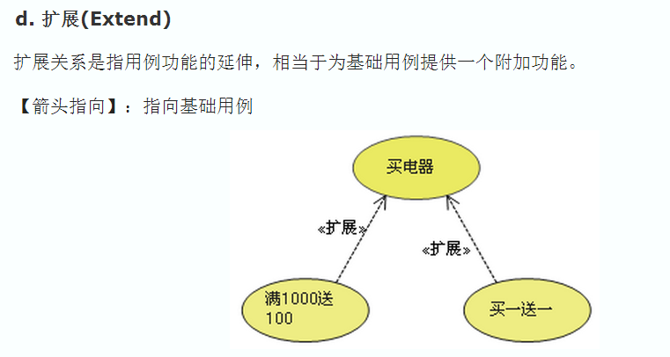
技术开发过程-系统用例图

Slide 18
技术开发过程-系统用例图
e. 依赖(Dependency)

Slide 19
技术开发过程-系统用例图

Slide 20
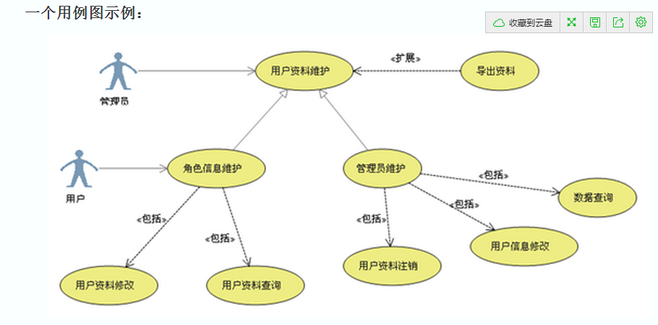
技术开发过程-系统用例图

Slide 21
技术开发过程-系统用例图

Slide 22
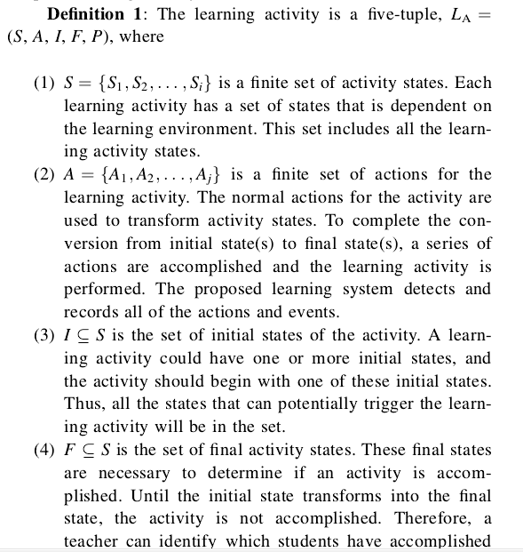
技术开发过程-模型定义
学习活动的五元组模型定义：
S表示学习活动状态集；
A表示学习行动集；
I表示学习活动初始状态；
F表示学习活动最终状态；
P表示学习活动状态间的关系集。

Slide 23
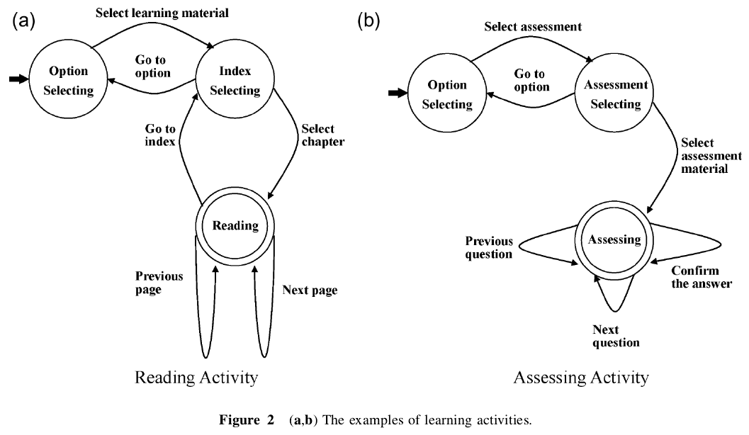
技术开发过程-状态图

Slide 24
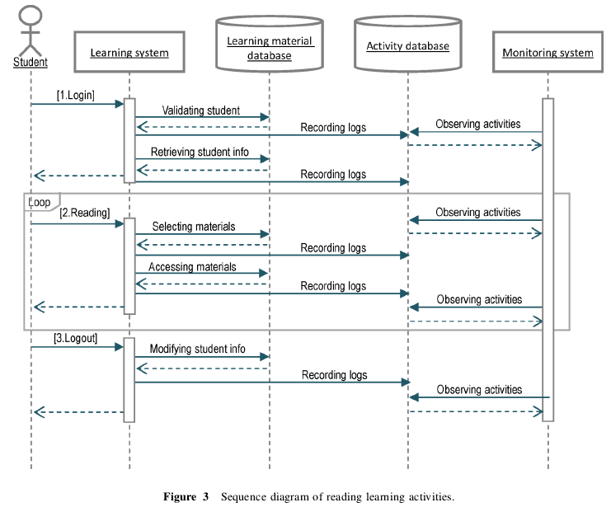
技术开发过程-序列图

Slide 25
技术开发过程-序列图
序列图主要用于展示对象之间交互的顺序
序列图将交互关系表示为一个二维图。纵向是时间轴，时间沿竖线向下延伸。横向轴代表了在协作中各独立对象的类元角色。类元角色用生命线表示。当对象存在时，角色用一条虚线表示，当对象的过程处于激活状态时，生命线是一个双道线。
消息用从一个对象的生命线到另一个对象生命线的箭头表示。箭头以时间顺序在图中从上到下排列。

Slide 26
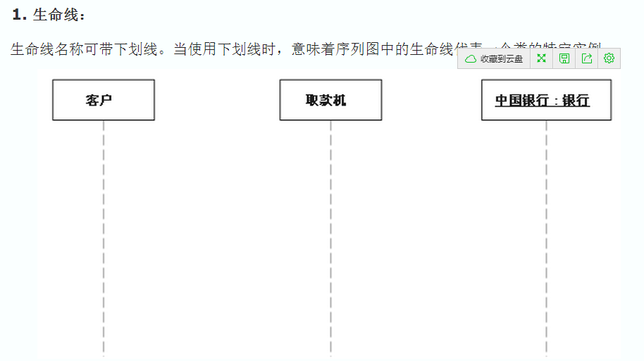
技术开发过程-序列图

Slide 27
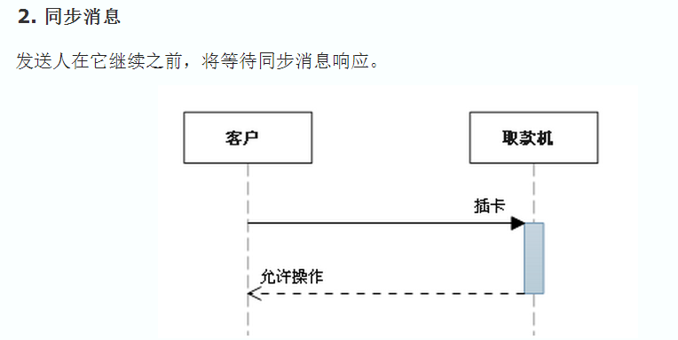
技术开发过程-序列图

Slide 28
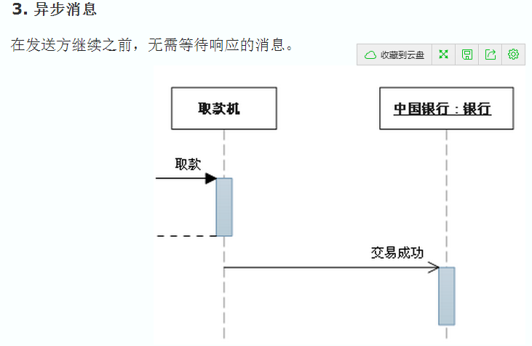
技术开发过程-序列图

Slide 29
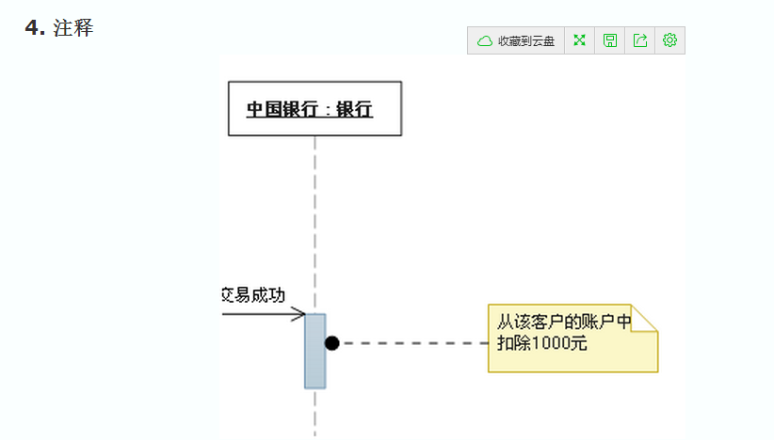
技术开发过程-序列图

Slide 30
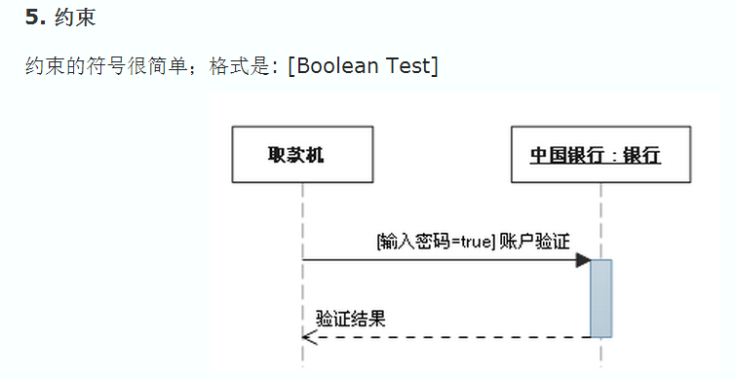
技术开发过程-序列图

Slide 31
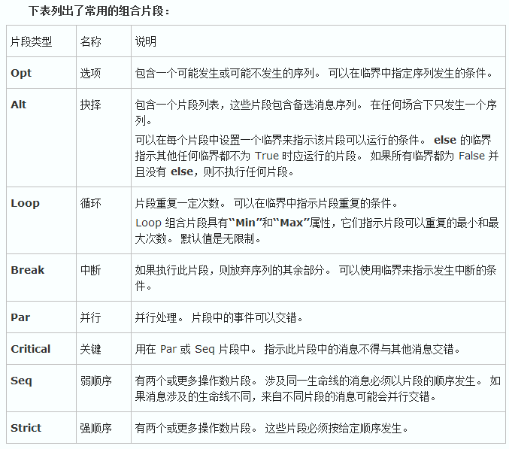
技术开发过程-序列图
组合片段
组合片段用来解决交互执行的条件及方式。它允许在序列图中直接表示逻辑组件，用于通过指定条件或子进程的应用区域，为任何生命线的任何部分定义特殊条件和子进程。

Slide 32
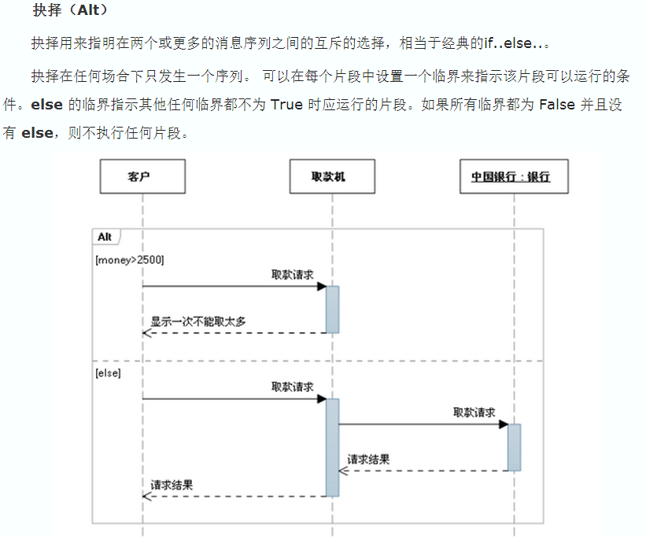
技术开发过程-序列图

Slide 33
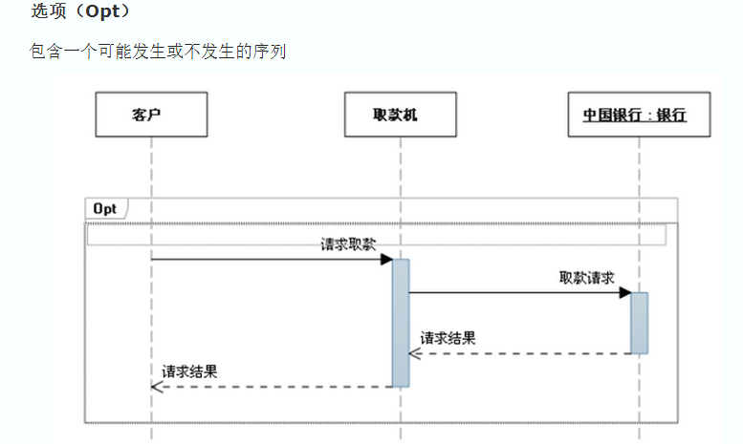
技术开发过程-序列图

Slide 34
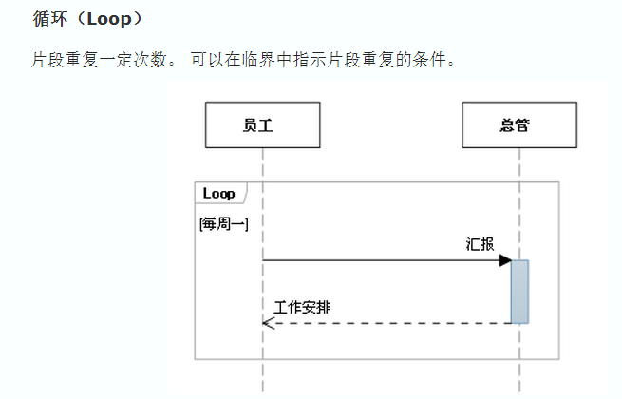
技术开发过程-序列图

Slide 35
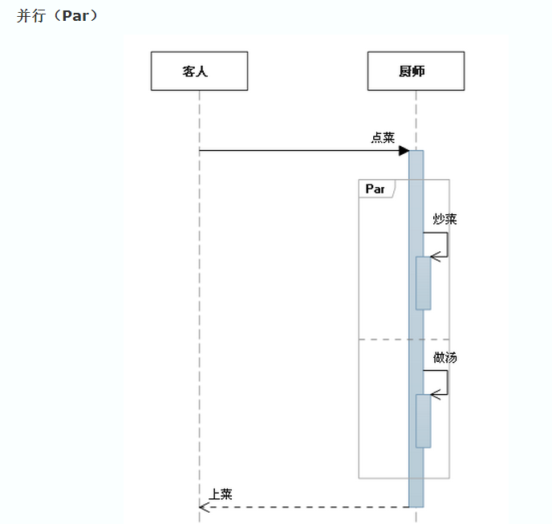
技术开发过程-序列图

Slide 36
技术开发过程-序列图

Slide 37
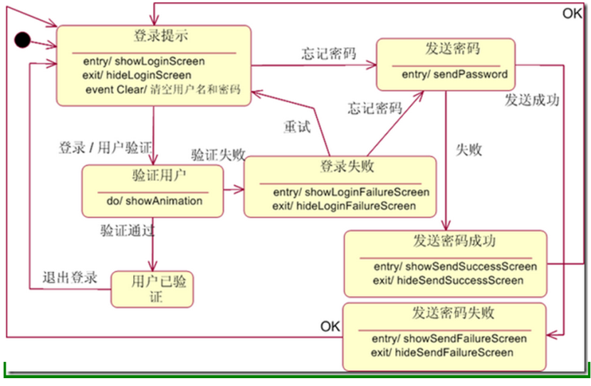
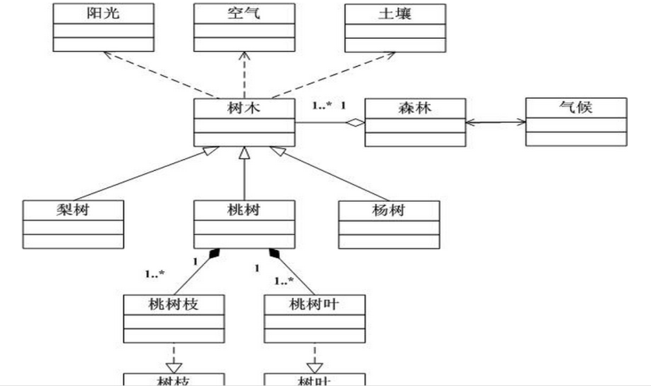
技术开发过程-其他图
类图
状态图
……..
UML
开发工具

Slide 38
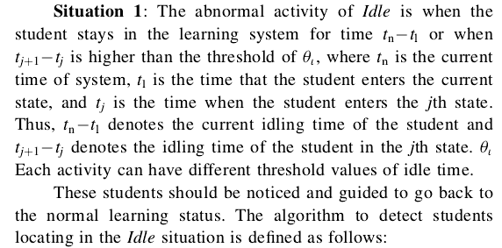
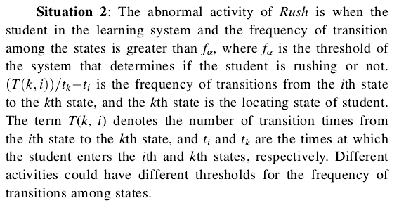
技术开发过程-算法开发
不正常学习活动情境-懒惰
不正常学习活动情境-急速

Slide 39
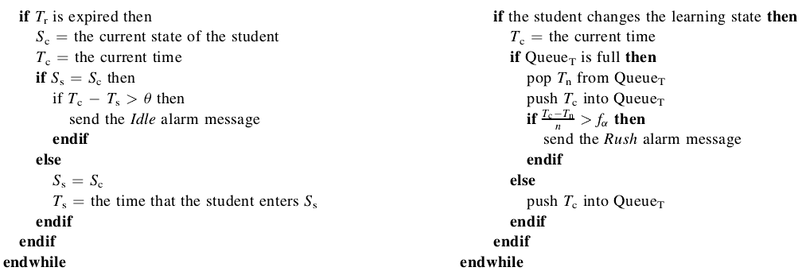
技术开发过程-算法开发
不正常学习活动检测算法描述

Slide 40
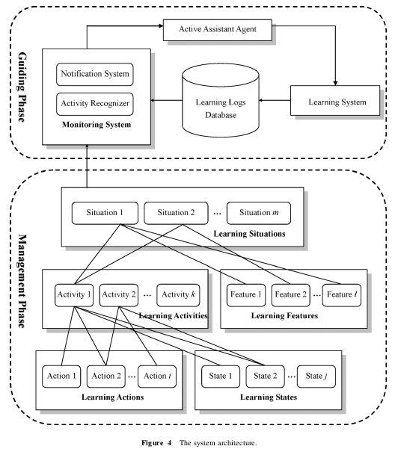
技术开发过程-系统框架图

Slide 41
技术开发过程-系统开发实现

Slide 42
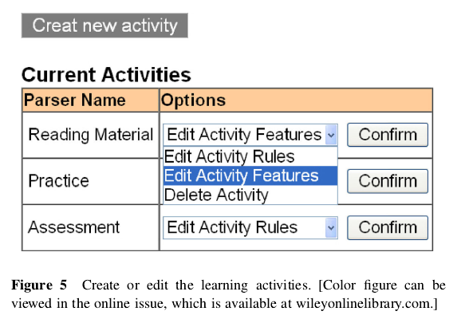
技术开发过程-原型界面图
学习活动创建与管理：
编辑学习活动规则；
编辑学习活动特征；
删除学习活动。

Slide 43
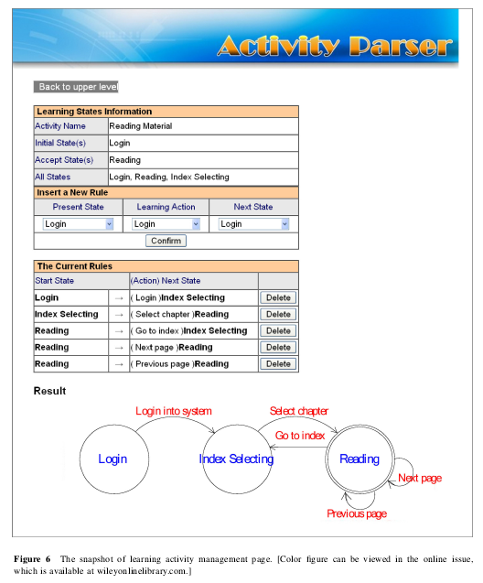
技术开发过程-原型界面图
学习活动状态信息及规则描述。

Slide 44
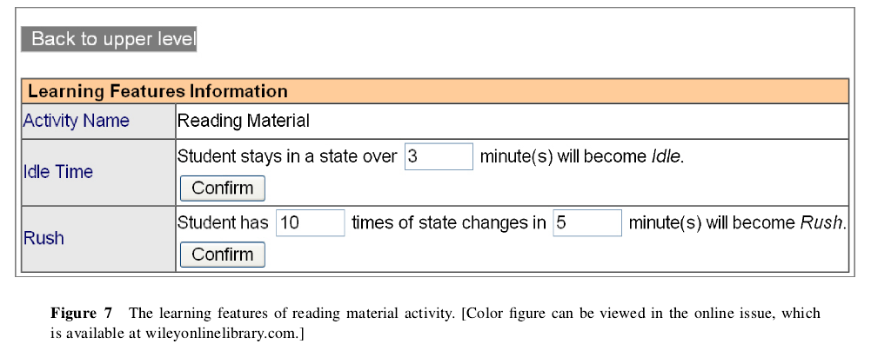
技术开发过程-原型界面图
不正常学习活动特征描述（Idle & Rush）

Slide 45
技术开发过程-系统评价
The experimental subjects were undergraduate students from two computer networks classes. Fifty-seven and 58 students were assigned to the experimental and control groups, respectively.

Slide 46
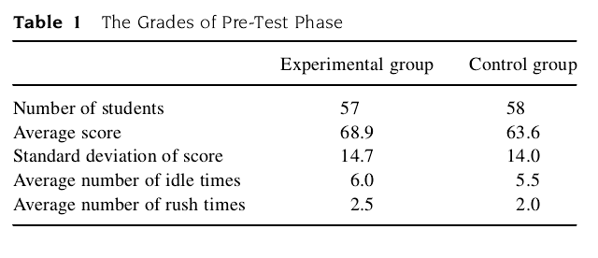
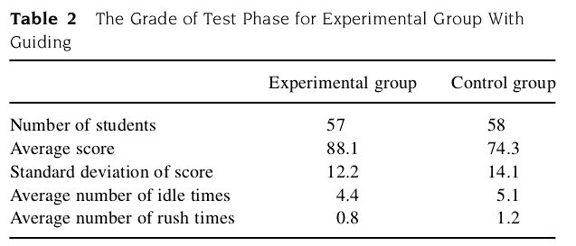
技术开发过程-系统评价

Slide 47
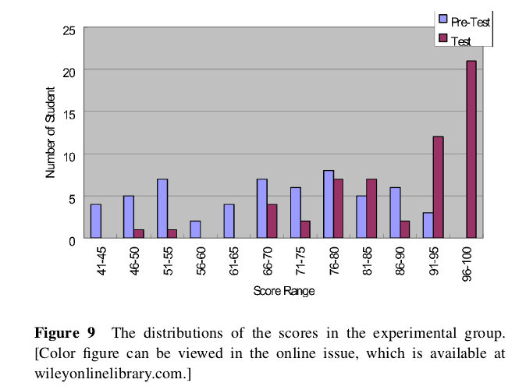
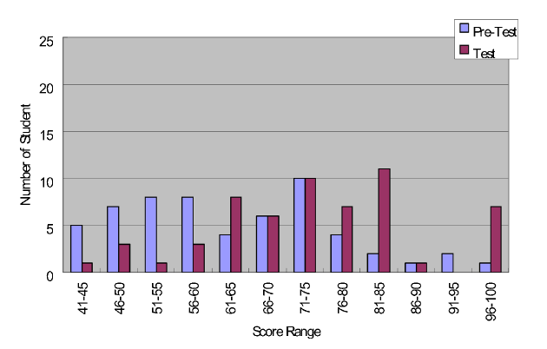
技术开发过程-系统评价

Slide 48
技术开发法-步骤总结
确定教学研究问题
系统架构模块功能描述
编码实现原型系统界面
技术实验评价
设计关键技术模型算法

Slide 49
技术开发法总结
实际研究中技术开发法一般要和其他定量和定性研究方法结合使用。
采用技术开发法描述时侧重介绍关键特色的技术模型、算法、系统架构和主要的原型系统界面。
技术开发法侧重解决教学中的实践问题。

Slide 50
Thanks

